Slide 1
第4章 信息隐藏与数字水印
01 概论

Slide 2
提纲
隐写术和数字水印
隐写术和数字水印的历史
隐写术和数字水印的现状
信息隐藏的研究分支

Slide 3
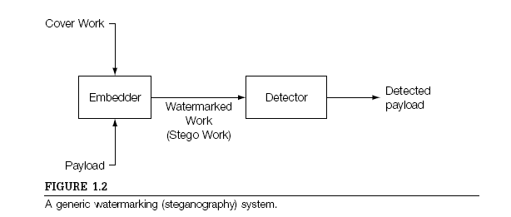
典型隐写和数字水印系统
图片源自《Digital Watermarking and Steganography》

Slide 4
数字水印和隐写术
数字水印技术(Digital Watermarking)
通过对媒体进行难以被感知的改动，从而嵌入与媒体有关的信息的技术。
隐写术(Steganography)
Steganography来自于希腊词根:steganos和graphie。
Notes:
The word steganography is derived from the Greek words steganos which means covered and graphie which means writing. Thus, steganography literally means "covered writing."
信息隐藏是一种利用人类感官系统的冗余把秘密信息隐藏（嵌入）载体的信息安全技术 ，主要思想是使秘密信息“不可见”。

Slide 5
数字水印和隐写术
隐写术(Steganography)
Steganos指有遮盖物的;graphie指写。因此，Steganography的字面意思即为隐写。
隐写是通过对媒体进行难以被感知的改动，从而嵌入秘密信息的技术。
Notes:
The word steganography is derived from the Greek words steganos which means covered and graphie which means writing. Thus, steganography literally means "covered writing."
信息隐藏是一种利用人类感官系统的冗余把秘密信息隐藏（嵌入）载体的信息安全技术 ，主要思想是使秘密信息“不可见”。

Slide 6
与密码技术的区别
Alice
Bob
Notes:
解释为什么需要信息隐藏技术，与密码技术有何区别

Slide 7
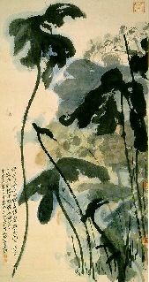

与密码技术的区别

Slide 8
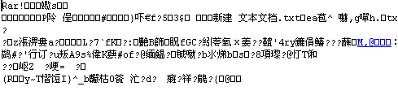
与密码技术的区别
传送内容不同
乱码
“普通”数字媒体（调制）

Slide 9
与密码技术的区别
密码学
密文是不可懂的“乱码”
秘密信息不可懂
信息隐藏
载体和隐写/水印载体类似
秘密信息不可见
Notes:
掩蔽载体（cover work）
隐写/水印载体（stego/watermarked work）
掩盖通信的存在

Slide 10
提纲
隐写术和数字水印
隐写术和数字水印的历史
隐写术和数字水印的现状
信息隐藏的研究分支

Slide 11
信息隐藏的历史
古典广义信息隐藏技术
技术型
语言学型
版权保护型
Notes:
英文资料可参考data-hiding codes

Slide 12
隐写术和数字水印历史——技术型技术
历史记载的最早应用
公元前480年，希斯提乌斯(Histiaeus)想给希腊城邦米利都（Miletus）的摄政者传递消息，鼓动他们反抗波斯占领者。希斯提乌斯想出了一个巧妙、但很缓慢的安全通信方法，剃了头的奴隶，把消息纹在头皮上，等头发长出后，派遣到米利都。在那里，再次剃光奴隶的头发，便获取秘密消息。
书记板的故事
德莫瑞特思通过书记板提醒了斯巴达(Sparta)，告知了波斯国王薛西斯(Xerxes)入侵希腊的计划。他首先去掉书记板上的腊，然后将消息写在木板上，再用腊覆盖，这样处理后的书记板看起来是一个完全空白的。

Slide 13
隐写术和数字水印历史——技术型技术
实物隐藏
将信函隐藏在信使的鞋底、衣服的皱褶中，妇女的头饰和首饰中等 。
标记法
刺孔、字母高度、笔画粗细
在一篇信函中，通过改变其中某些字母笔划的高度，或者在某些字母上面或下面挖出非常小的孔，以标识某些特殊的字母，这些特殊的字母组成秘密信息。

Slide 14
隐写术和数字水印历史——技术型技术
显影剂
隐形墨水：碘和淀粉、米汤和烟。。。
化学的进步促使人们开发更加先进的墨水和显影剂
但随着“万用显影剂”的发明，此方法就无效了。
其原理是，根据纸张纤维的变化情况，来确定纸张的哪些部位被水打湿过，这样，所有采用墨水的隐写方法，在“万用显影剂”下都无效了。
Notes:
白纸显字 1.取白纸一张，将其铺平与桌上，然后取米汤一碗，用毛笔蘸取米汤在白纸上写字，之后置于空气中风干，取适量的碘溶于酒精中配成碘酒溶液，置于常用的喷雾器里，然后取前者白纸，将碘酒喷洒在其上，可见有蓝色字体显现出来。原理:淀粉遇到碘变成蓝色
2.用毛笔分别蘸取醋、柠檬汁、番茄汁、洋葱汁等在白纸上写字，晾干后都可不留痕迹。这些物质是最简单的密写药水。想读此密写字，只要把纸在酒精灯上(或炭火炉上)烤一烤，棕色字迹便会很快出现。当然，在火上烤时要不断左右移动，不可太近火，以防白纸烤毁。其原理是:醋、柠檬汁、蕃茄汁、洋葱等物质会与纸发生化学反应生成一种类似透明薄膜一样的物质，着火点很低，在火上烤一烤，密写后的地方会变焦面显出棕色字迹。

Slide 15
隐写术和数字水印历史——技术型技术
微缩胶片(Digital Watermarking and Steganography)
Another idea that played an important role in several wars in the nineteenth and twentieth centuries was originally proposed by Brewster (1857) .
He suggested hiding messages by shrinking them so much that they started resembling specs of dirt.

Slide 16
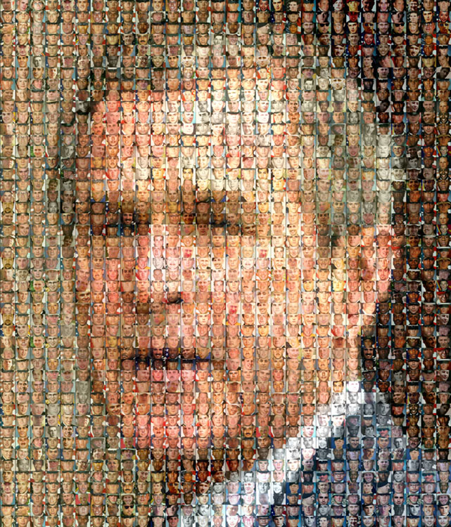
隐写术和数字水印历史——技术型技术
微缩胶片
主要思想：缩拍图片
左图展示其宏观效果。
小布什头像由若干士兵头像组成。

Slide 17
隐写术和数字水印历史 ——语言学型技术
芦花丛中一扁舟，
俊杰俄从此地游。
义士若能知此理，
反躬难逃可无忧。
藏头诗
平湖一色万顷秋，
湖光渺渺水长流。
秋月圆圆世间少，
月好四时最宜秋。
Notes:
增加回文诗

Slide 18
隐写术和数字水印历史 ——语言学型技术
President’s embargo ruling should have immediate notice. Grave situation affecting international law. Statement foreshadows ruin of many neutrals. Yellow journals unifying national excitement immensely.
Apparently neutral’s protest is thoroughly discounted and ignored. Isman hard hit. Blockade issue affects pretext for embargo on by-products, ejecting suets and vegetable oils.
Pershing sails from NY June 1

Slide 19
隐写术和数字水印历史 ——语言学型技术
卡登格子
中国古代设计的信息隐藏方法中，发送者和接收者各持一张完全相同的、带有许多小孔的纸，这些孔的位置是被随机选定的。发送者将这张带有孔的纸覆盖在一张纸上，将秘密信息写在小孔的位置上，然后移去上面的纸，根据下面的纸上留下的字和空余位置，编写一段普通的文章。接收者只要把带孔的纸覆盖在这段普通文字上，就可以读出留在小孔中的秘密信息
在16世纪早期，意大利数学家Cardan(1501-1576)也发明了这种方法，这种方法现在被称作卡登格子法

Slide 20
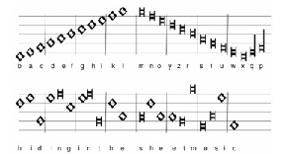
隐写术和数字水印历史 ——语言学型技术
乐谱法
Notes:
---------------------乐谱法
第二次世界大战期间，一位热情的女钢琴家，常为联军作慰问演出，并通过电台播放自己谱写的钢琴曲。
由于联军在战场上接连遭到失败，反间谍机关开始怀疑到这位女钢琴家，可一时又因找不到钢琴家传递情报的手段和途径而迟迟不能决断。
原来，这位德国忠实的女间谍，从联军军官那里获得军事情报后，就按照事先规定的密码巧妙地将其编成乐谱，并在电台演奏时一次次公开将重要情报通过悠扬的琴声传递出去。

Slide 21
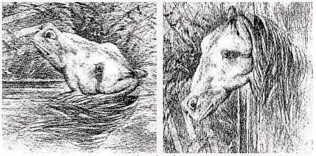
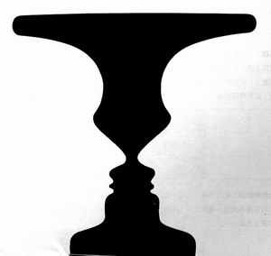
隐写术和数字水印历史 ——艺术作品中的隐写术
在艺术作品中的隐写术
在一些变形夸张的绘画作品中，从正面看是一种景象，侧面看又是另一种景象，这其中就可以隐含作者的一些政治主张或异教思想

Slide 22
隐写术和数字水印历史 ——版权保护型技术
纸张中的水印
水印是从特定角度观察时才显现的纸张上的图案，主要用于防伪。
在造纸过程中，使用模具改变纸浆密度而形成的图案，称为水印。因为印记是在纸浆还在水中时制作的，故而称为水印。

Slide 23
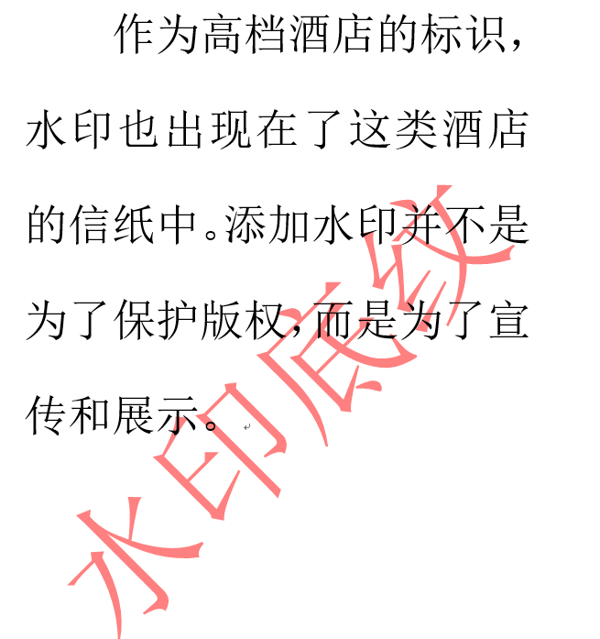
隐写术和数字水印历史 ——版权保护型技术
随着技术的进展，人们可以在纸张中加入水印。一些高级酒店成为首批使用者之一。这些酒店会提供含有酒店标识的信签纸，彰显酒店的服务和档次。

Slide 24
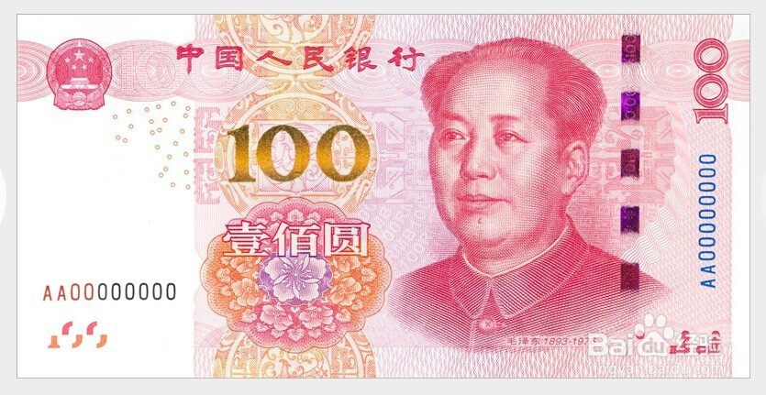
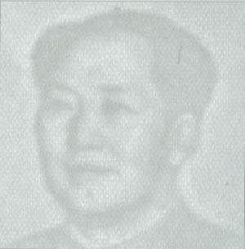
隐写术和数字水印历史 ——版权保护型技术
固定头像水印：
位于票面正面左侧空白处，迎光透视，可见与主景图像相同、立体感很强的毛泽东头像水印。
纸币中的水印
演示，纸币中的“秘密”

Slide 25
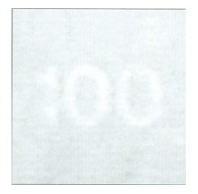
隐写术和数字水印历史 ——版权保护型技术
白水印：
位于正面双色异形横号码下方，迎光透视，可以看到透光性很强的水印“100”字样。
纸币中的水印
演示，纸币中的“秘密”

Slide 26
隐写术和数字水印历史——小结
古典隐写术和水印技术
丰富想象力
现代隐写术和数字水印技术
数字信号处理、编码技术、统计分析
感知系统的冗余

Slide 27
提纲
隐写术和数字水印
隐写术和数字水印的历史
隐写术和数字水印的现状
信息隐藏的研究分支

Slide 28
信息隐藏发展阶段
20世纪90年代开始迅速发展
1992年国际上正式提出信息隐形研究。
1995年数字水印相关文献大量涌现。
1996年国际第一届信息隐藏研讨会(IHW) 。
1999年中国第一届信息隐藏研讨会(CIHW)。

Slide 29
信息隐藏发展阶段
90年代，多个组织开始考虑将数字水印技术纳入标准
The Copy Protection Technical Working Group (CPTWG)
The Secure Digital Music Initiative (SDMI)
Two projects sponsored by the European Union, VIVA and Talisman
The International Organization for Standardization (ISO)

Slide 30
信息隐藏发展阶段
90年代后期，一些公司推出了水印产品
SDMI采用了Verance Corporation的水印技术用于互联网音频分发保护，例如Liquid音频
Digimarc绑定水印嵌入和提取器到Adobe产品Phtoshop
Notes:
Digimarc Corporation, commonly known as Digimarc

Slide 31
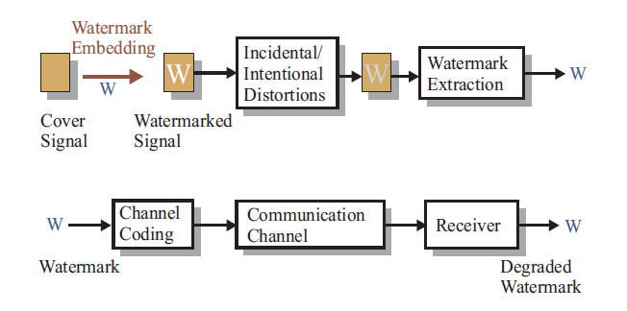
信息隐藏发展阶段
把信息的隐藏和提
取视作一个通信问
题，用通信理论解
决容量分析等问题
理论研究的热潮（2000年以后）
Moulin等人提出基于信息论的信息隐藏理论框架
Costa dirty paper 模型
Cohen与Lapidoth模型
Somekh-Baruck模型
并行高斯信道模型等

Slide 32
隐写术和数字水印现状
产品、软件
MP3Stego
Jstego
Stools(wav,gif,bmp)
OutGuess
…
http://www.jjtc.com/Steganography/toolmatrix.htm

Slide 33
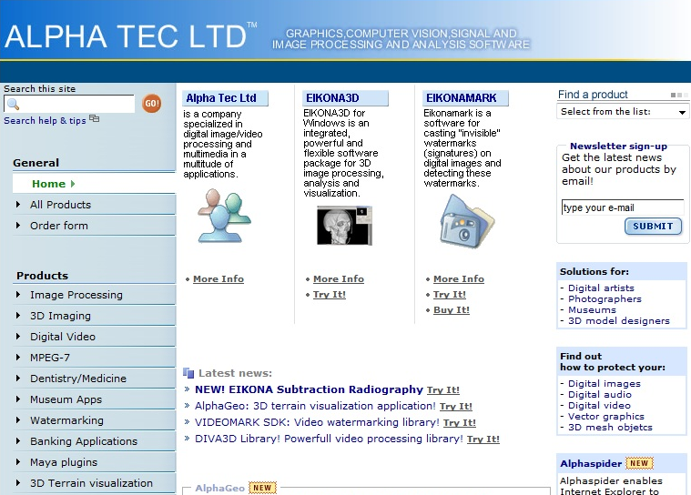
隐写术和数字水印现状

Slide 34
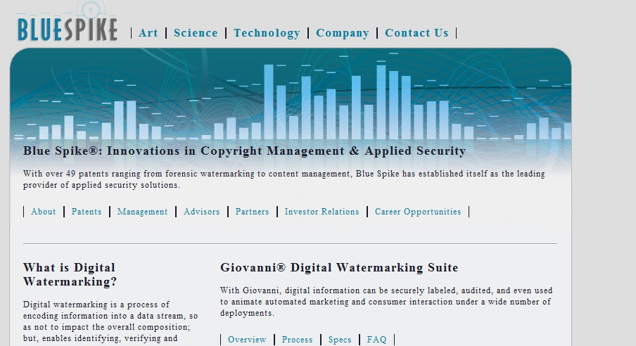
隐写术和数字水印现状

Slide 35
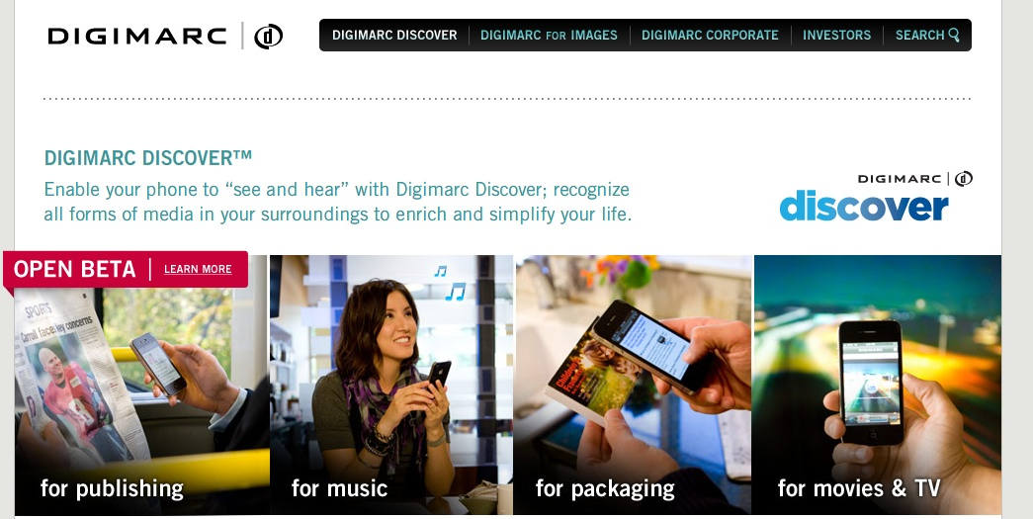
隐写术和数字水印现状

Slide 36
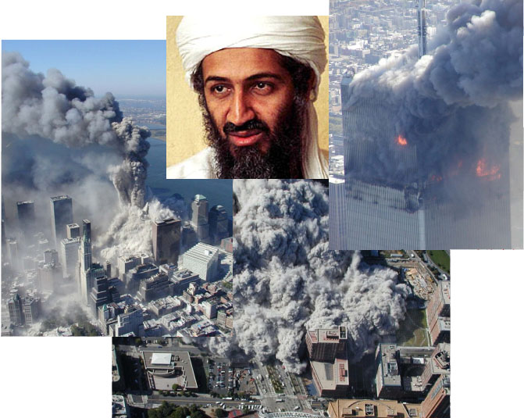
隐写术和数字水印现状
促因
版权保护
1999年，专栏作家诉纽约时报等4家媒体
1999年，王蒙等诉网站擅自在网上传播其作品
促因
保密通信
2001年，9.11

Slide 37
隐写术和数字水印现状 ——研究课题
正向研究
基于图像的隐写和数字水印技术较成熟
基于音频的隐写和数字水印技术还在发展
视频隐写和数字水印的研究是新兴的热点
文本、协议、软件…

Slide 38
隐写术和数字水印现状 ——研究课题
逆向研究
主动攻击：在不显著影响使用价值前提下，尽量抹除信息。
被动攻击：判定并提取待检测载体中信息
新研究点
Benchmark（Stirmark），数字图像取证，感知哈希。
理论研究
容量研究（博弈法、信息论法）
Notes:
Benchmark（Stirmark）:很经典的攻击工具，可以用于测试水印的鲁棒性。

Slide 39
隐写术和数字水印现状 ——研究层次
以实用化为主要目的，研究各种多媒体格式的数字水印在实际中的应用
应用技术研究
针对图像、声音、视频等载体，研究相应的数字水印隐藏算法和检测算法
应用基础研究
基础理论研究
信息隐藏模型、理论框架、容量、安全性理论等

Slide 40
隐写术和数字水印现状 ——文献检索（关键词）
Information Hiding（信息隐藏）
Steganography（隐写）
Steganalysis（隐写分析）
Digital Watermarking（数字水印）

Slide 41
提纲
隐写术和数字水印
隐写术和数字水印的历史
隐写术和数字水印的现状
信息隐藏的研究分支

Slide 42
信息隐藏研究分支
隐写术－伪装式保密通信
数字水印－数字产品版权保护
隐蔽信道－计算机系统中的一些通道
信息分存－可视密码
数字图像取证—真实性鉴别

Slide 43
信息隐藏研究分支——隐写术
利用人类感知系统以及计算机处理系统的冗余隐藏信息
载体可以是任何一种多媒体数据，如音频、视频、图像、甚至文本、数据等
被隐藏的信息也可以是任何形式
主要用于军队和安全部门

Slide 44
信息隐藏研究分支——数字水印
数字水印应用
版权保护(Copyright Protection)
早期版权保护方式存在漏洞，只有在作品中能发现版权申明时，版权所有者才能获相关补偿。然而，这种在作品某个部份增加的的申明很容易被去除。

Slide 45
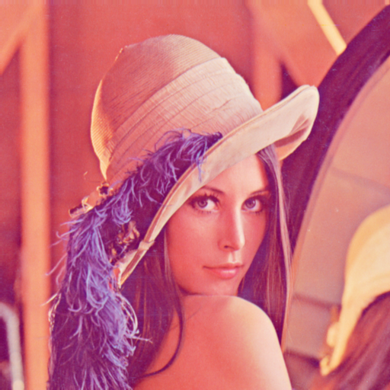
信息隐藏研究分支——数字水印
数字水印应用
版权保护(Copyright Protection)
常用测试图像Lena实际属于某杂志。
最早使用该图像的研究者扫描时，只保留了Lena的脸部和肩部，遗漏了杂志的版权申明，以致于全世界大部份相关论文都使用了该测试图像而不知侵犯了该杂志的版权。

Slide 46
信息隐藏研究分支——数字水印
数字水印应用
版权保护(Copyright Protection)
最终该杂志决定忽略对该图像的“侵权”使用。
水印具有不可感知性、不可分离性，因此既能有效提供媒体的版权所有者身份证明，又不会降低媒体感官效果。

Slide 47
信息隐藏研究分支——数字水印
数字水印应用
版权保护(Copyright Protection)
Digimarc公司的图像水印是典型范例。
Digimarc的图像水印检测器与Adobe图像处理软件Photoshop捆绑发布，一旦Digimarc的图像水印检测器发现水印，就通过水印信息检索互联网数据库，获取作者联系方式。

Slide 48
信息隐藏研究分支——数字水印
数字水印应用
盗版追踪(Transaction Tracking)
在每份正版作品中嵌入唯一标识（指纹）后，一旦出现盗版，就可以追踪其来源。
2004, 使用Philips视频水印技术嵌入“指纹”信息的预览片被分发给5803名奥斯卡观影评选员，供评选员观看评分。

Slide 49
信息隐藏研究分支——数字水印
数字水印应用
盗版追踪(Transaction Tracking)
后来，其中一部影片的视频出现在互联网。分析这些盗版视频发现其源自一位观影评选员的拷贝。该评选员曾把其拷贝提供给他的朋友。虽然他不知道自己朋友的作为，但这位70岁的演员仍然被起诉，罚款300万美元。

Slide 50
信息隐藏研究分支——数字水印
数字水印应用
内容认证(Content Authentication)
数字媒体能够被轻易篡改。密码学提供了认证方式，对媒体签名。
签名通常存放在文件头或特定结构中，一旦格式变换，签名可能丢失。

Slide 51
信息隐藏研究分支——数字水印
数字水印应用
内容认证(Content Authentication)
脆弱水印思路之一是将签名嵌入媒体，例如，媒体的高比特平面产生签名，低比特平面承载水印。图像的任何改动都能被判别出。
半脆弱水印能够容忍常规图像处理操作，例如格式转换，去噪，并检测定位内容篡改操作。
水印还可用于图像的修复和还原。

Slide 52
信息隐藏研究分支——数字水印
数字水印应用
拷贝控制(copy control)
一种方式是加密。例如电视信号加密传输，只有包含特定密钥的机顶盒能够解密信号。这种方式的问题是，解密后的电视信号可以输出并被录制、刻录。

Slide 53
信息隐藏研究分支——数字水印
数字水印应用
拷贝控制(copy control)
另一种思路是每个刻录装置都配有水印检测设备，一旦检测到“禁止刻录”水印，便停止刻录。
CPTWG(Copy Protection Technical Working Group)，和SDMI(Secure Digital Music Initiative)分别提出用于视频和音频的系统构想。

Slide 54
信息隐藏研究分支——数字水印
数字水印应用
设备控制(device control)
拷贝控制实际是设备控制的一种。设备控制更多地是丰富，而不是限制对媒体的使用。
例如Digimarc的媒体桥技术。
杂志中的广告画面包含水印，使用手机捕获画面后，手机软件识别水印信息，并导航到相关网站。

Slide 55
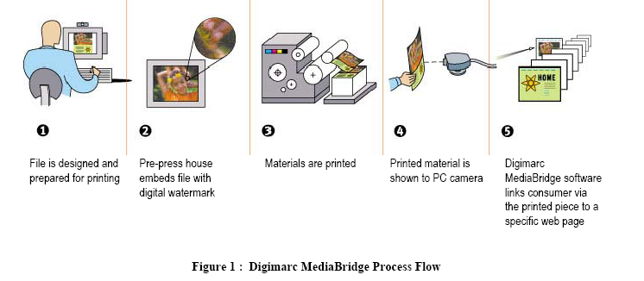
信息隐藏研究分支——数字水印
Digimarc MediaBridge
图片源自:Burt Perry, Brian MacIntosh, Dave Cushman. Digimarc MediaBridge - The Birth of a Consumer Product, from Concept to Commercial Application.

Slide 56
分支——数字水印
数字水印应用
标注(captioning)
网络多媒体资源（音频、图像、视频…）中嵌入信息（标题、关键词、分类…），便于多媒体检索。
把感兴趣的图像特征（或区域）的位置和识别信息嵌入图像中，可以实现特征定位和识别。

Slide 57
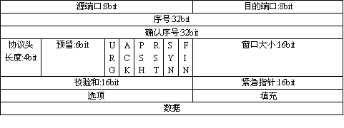
分支——隐蔽信道
隐蔽信道
隐蔽信道是相对于公开信道而言的，和公开信道一起使用，公开信道上传输的信息，是隐蔽信道的载体。
例如：TCP协议头中保留字段可用于携带秘密信息。

Slide 58
信息隐藏研究分支——可视密码
1994年，M.Naor和A.Shamir提出。
其思想是把要隐藏的密钥信息通过算法隐藏到两个或多个子密钥图片中。
每一张图片上都有随机分布的黑点和白点。
把所有的图片叠加在一起，则能恢复出原有的信息。

Slide 59
信息隐藏研究分支——可视密码
主要特点：恢复秘密图像时不需要任何复杂的计算，直接以人的视觉系统就可以将秘密图像辨识出来。

Slide 60
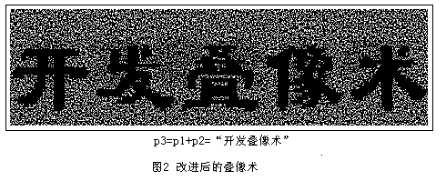
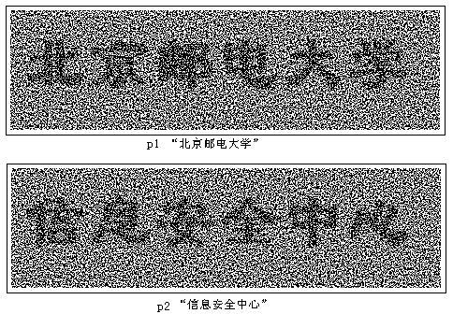

Slide 61
信息隐藏研究分支——图像取证
图像取证背景
数码相机的快速普及，图像处理和编辑软件的广泛使用，使得修改、编辑数码照片变得越来越简单和有趣，任何人都可以轻易地完成图像的造假。
Notes:
2007年10月12日，陕西林业厅公布猎人周正龙用数码相机和胶片相机拍摄的华南虎照片。随后，照片真实性受到来自部分网友、华南虎专家和中科院专家等方面质疑，并引发全国性关注的事件。

Slide 62
信息隐藏研究分支——图像取证
图像取证
运用包含数字信号处理、数字水印在内的各项技术，鉴定图像的来源（数码相机、扫描仪、计算机生成、图像采集卡…），以及图像完整性（是否经过编辑？经过何种编辑？在何处被编辑？）。

Slide 63
分支——感知哈希
感知哈希
图像感知哈希：由图像数据集到图像感知摘要集的一个简短的单向映射，是对图像感知信息的简短摘要
图像感知哈希：借鉴了密码学哈希的摘要性、单向性和抗碰撞性的同时，最重要的是要求其能够对内容保持操作具有鲁棒性，并对内容篡改操作具有敏感性
主要用于解决图像内容的识别和认证

Slide 64
总结
信息隐藏技术的最重要的两个分支是数字水印、隐写术。
数字水印主要用于版权保护。
隐写术主要用于保密通信。
数字水印嵌入载体中的信息与载体有关。
隐写术则嵌入与载体无关的秘密信息。
基于隐写术的保密通信掩盖的是通信存在的事实。

